Slide 1
Staroveké olympijské hry v Aténach 776 p.n.l. – 396 p.n.l.
Ing. Štefan Škarbek

Slide 2
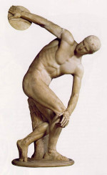
Vznik olympijských hier
Počiatky olympijských hier sú nejasné. Avšak o ich vzniku existuje mnoho mýtov:
Prvé historicky doložené olympijské hry sa konali v roku 776 pr.n.l., keď elidský kráľ Ifitos uzatvoril zmluvu so spartským zákonodarcom Lykurgom a Kleistenom, kráľom Pisy. Zmluva pojednávala o posvätnom prímerí počas konania olympijských hier - ekecheirii. Olympijské hry v tom čase zrejme existovali už 500 rokov.

Slide 3
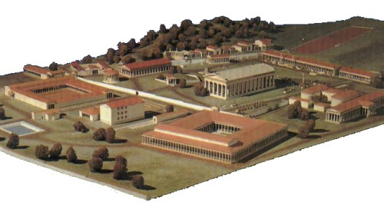
Antické olympijské hry
Zrod a vývin olympijských hier:
- Prvé olympijské hry sa konali podľa súhlasných správ gréckych historikov roku 776 pred n. l. Podľa gréckych historikov i archeologických nálezov usporadúvali sa v Olympii dávno predtým slávnosti a preteky, ktoré mali spočiatku zrejme len miestny význam.
Disciplíny:
- Prvé olympijské hry roku 776 pred n. l. mali podľa súhlasných tvrdení iba jednu disciplínu , a to preteky v behu na vzdialenosť jedného štádia (192,27 metra), a trvali iba jeden deň.

Slide 4
- Až na 14. hrách roku 724 pred n. l. pribudol k dovtedajšiemu ,,jednoduchému behu“, zvanému dromos aj tzv. ,,dvojitý beh“ čiže diaulos.
- . Na nasledujúcich 15. hrách roku 720 pred n. l. pripojili ,,dlhý beh“, a to pravdepodobne na vzdialenosť siedmich štádií., neskôr ho predĺžili o dvanásť a napokon na dvadsaťštyri štádií (4615 metrov) takže sa stal náročným vytrvalostným behom.
- Na 18. olympijských hrách roku 708 p. n. l. došlo k významnej reforme. Ich program sa rozšíril o zápasenie a o päťboj.

Slide 5
Päťboj pozostával zo skoku do diaľky, z behu na jednom štádiu, hodu diskom, hodu oštepom a zo zápasenie.
- Na 23. hrách v roku 688 p. n. l. zaviedli box. Boxeri používali namiesto rukavíc remene okolo kĺbov a zápästí. (Hry sa predĺžili na dva dni).
- Na 25. hrách v roku 680 p.n.l. zaviedli prvú z jazdeckých disciplín. Boli to rýchlostné preteky na dvojkolesových vozoch zo štvorzáprahom.
- Od 37. olympijských hier sa mohli na súťažiach zúčastňovať okrem dospelých aj dorastenci.

Slide 6
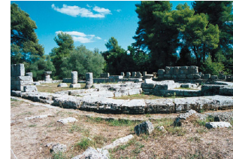
Olympijske hry sa vyznačovali tromi zásadami:
1. boli národne ( len pre Grékov )
2. len pre slobodných občanov
3. prístupne len mužom

Slide 7
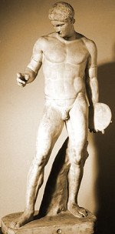
Byť víťazom na olympijských hrách bola najväčšia pocta, akú mohol niekto dosiahnuť. Víťazi mali právo dať si postaviť v posvätnom háji v Olympii svoju sochu, rodné obce im preukazovali čestné pocty. Na OH sa schádzali zástupcovia gréckych štátov, podpisovali tu politické zmluvy, pri hrách sa upevňovalo vedomie gréckej národnej a kultúrnej spolupatričnosti.
393 či 394 po Kr. vydal cisár Theodosius prísny zákaz konania hier. Napriek tomu sa OH azda ešte nejaký čas konali, mali však iba lokálny charakter.

Slide 8
Najväčší rozkvet OH bol v 5. stor. pred Kr. (tzv. klasické obdobie). V tom čase sa skladali aj ódy na víťaza (epiníkie). Od 4. stor. pred Kr. pretekali na OH stále častejšie profesionáli (athlétés), príslušníci nižších vrstiev vycvičení v jednej disciplíne (atlet), množili sa aj prípady korupcie. Od 3. stor. pred Kr. súťažili na OH aj pretekári negréckeho pôvodu z Egypta, Malej Ázie, Sýrie. Po ovládnutí Grécka Rimanmi (146 pr. Kr.) nastal úpadok OH. K novému rozmachu došlo v 1.-3. stor., kedy hry podporovali rímski cisári. Cisár Nero sa sám aktívne na hrách zúčastnil. Pretekári gréckeho pôvodu boli v menšine, víťazili Sýrania, Feničania, Ilýri, Afričania, Babylončania.

Slide 9
Podmienky pred zúčastnením na OH:
1. museli sa zapísať už rok pred začatím
2. pred pretekmi museli zložiť prísahu (klauzula), že sú slobodnými Grékmi
3. mesiac pred začaním museli prísť do Olympie a podriadiť sa príprave v školách
4. Rozhodcovia prisahali, že budú rozhodovať čestne.
Na štadión OH sa vchádzalo cez tunel: Krypté – tajný neviditeľný.

Slide 10
Najcharakteristickejšou črtou antických olympijských hier bolo dodržanie posvätného mieru. Dňom, keď poslovia ohlásili ,,sväté obdobie hier“ – EKECHÉRIA (podpísal prvýkrát kráľ Ífitos a spartský zákonodarca Lykúrgos v 8 stor.), všade sa museli prerušiť vojny a zrážky so zbraňami, iba v tom čase sa odkladali súdne pojednávania a tresty.

Slide 11
Zaujímavosti ohľadom OH:
Prvý olympijský víťaz Dromos v roku 776 p.n.l. v disciplíne behu na štadión.
Víťaz dostal olivový veniec ako titul olympionika. Bola to najvyššia pocta, akú mohol smrteľník dosiahnúť
Na antický štadión sa zmestilo 40000 – 45000.
Mnoho divákov obsadzovalo miesta už večer dopredu.
Ženy nemohli vôbec do hľadiska
Vydaté sa nemohli vôbec približovať k Olympii
Ženy mali vlastnú olympiádu tzv. Héraia a tvorili ju 3 bežecké disciplíny

Slide 12
Olympijske hry trvajú od minulosti a konajú sa dodnes každé 4 roky, vždy v inej krajine, ktorá musí dopredu pripraviť všetky podmienky, štadióny aby mohli prebehnúť bez problémov a v tých najlepších športových podmienkach.

Slide 13
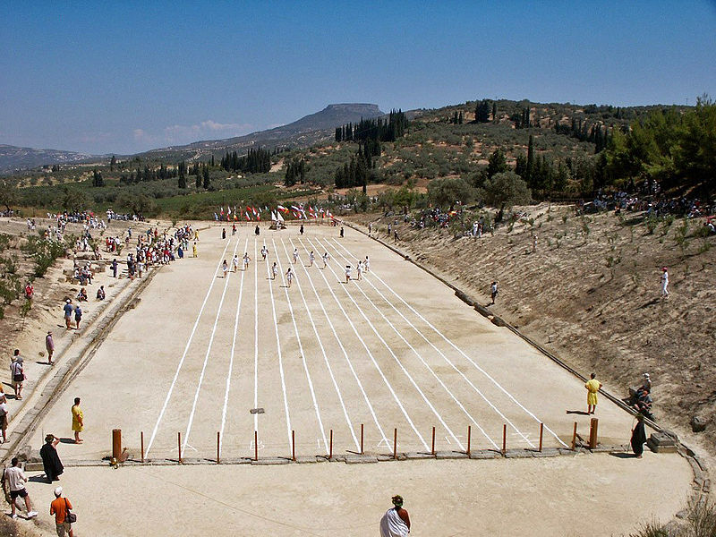

Slide 14
Internetové zdroje a použitá literatúra:
www.wikipedia.sk – dostupné na internete
www.spspp.sk – dostupné na internete
GREXA J. a kolektív, Olympijská výchova, Metodická príručka SOV, Slovenský olympijsky výbor, 2006

Slide 15
Ďakujem za pozornosť

